Slide 1
Информационная безопасность
в сети Интернет

Slide 2
Сведения о киберпреступлениях, совершенных в отношении несовершеннолетних в 2019 году
Виды преступлений | Количество
Имущественные:
Ст. 159 УК РФ (мошенничество) | 21
Ст. 158 УК РФ (кража) | 24
Ст. 163 УК РФ (вымогательство) | 10
Против здоровья населения и общественной нравственности
Ст. 228 УК РФ (незаконное приобретение, хранение наркотических средств) | 1
Ст. 228.1 УК РФ (незаконное производство, сбыт или пересылка наркотических средств) | 1
Ст. 242 УК РФ (незаконное изготовление и оборот порнографических материалов) | 6
Ст. 242.1 (изготовление и оборот материалов или предметов с порнографическим изображением несовершеннолетних) | 13
Ст. 242.2 УК РФ (использование несовершеннолетнего в целях изготовления порнографических материалов или предметов) | 6
Против половой неприкосновенности и половой свободы личности
Ст. 135 УК РФ (развратные действия) | 19
Ст. 132 УК РФ (насильственные действия сексуального характера) | 8
Ст. 133 УК РФ (понуждение к действиям сексуального характера) | 1
Против конституционных прав и свобод человека и гражданина
Ст. 137 УК РФ (нарушение неприкосновенности частной жизни) | 2
Ст. 138 УК РФ (нарушение тайны переписки) | 0
В сфере компьютерной информации
Ст. 272 УК РФ (неправомерный доступ к компьютерной информации) | 5
Против свободы, чести и достоинства личности
Ст. 128.1 УК РФ (клевета) | 2
Всего | 119

Slide 3
Интернет-риски
Контентные риски | Сайты, социальные сети, содержащие противозаконную информацию, неэтичную информацию, насилие. агрессию, эротику, порнографию, пропаганду экстримизма, суицида, употребления наркотических веществ
Коммуникационные риски | Связаны с межличностными отношениями интернет-пользователей, включают в себя киберпреследования, киберунижения, груминг и т.д.

Slide 4
Интернет-зависимость | Непреодолимая тяга к чрезмерному использованию интернета; проявляется в форме увлечения видеоиграми, навязчивой потребности в общению в чатах, круглосуточном просмотре фильмов и сериалов в сети
Потребительские риски | Злоупотребление правами потребителя: риск приобретения товара низкого качества, подделок, контрафактной и фальсифицированной продукции, хищение денежных средств

Slide 5
11 ноября 2019 года в России впервые проведен День борьбы с кибербуллингом, объединяющий всех, кто верит, что насилие в сети и за её пределами — недопустимо.
У кибербуллинга множество форм и жертв. Каждый второй россиян сталкивался с агрессией в сети.

Slide 6

Кибербуллинг – использование мобильных телефонов, электронной почты, интернета, социальных сетей, блогов, чатов для преследования человека, распространения о нем конфиденциальной информации, сплетен, порочащих и оскорбительных сообщений.

Slide 7
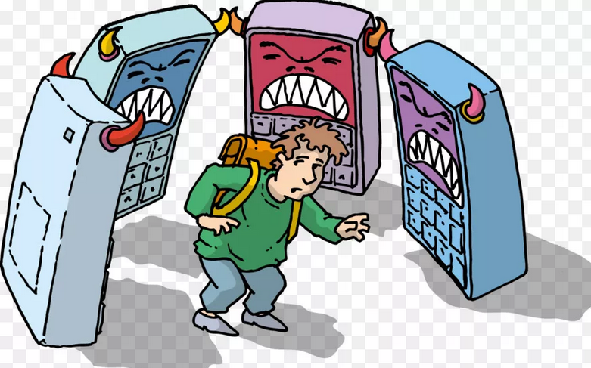

Slide 8
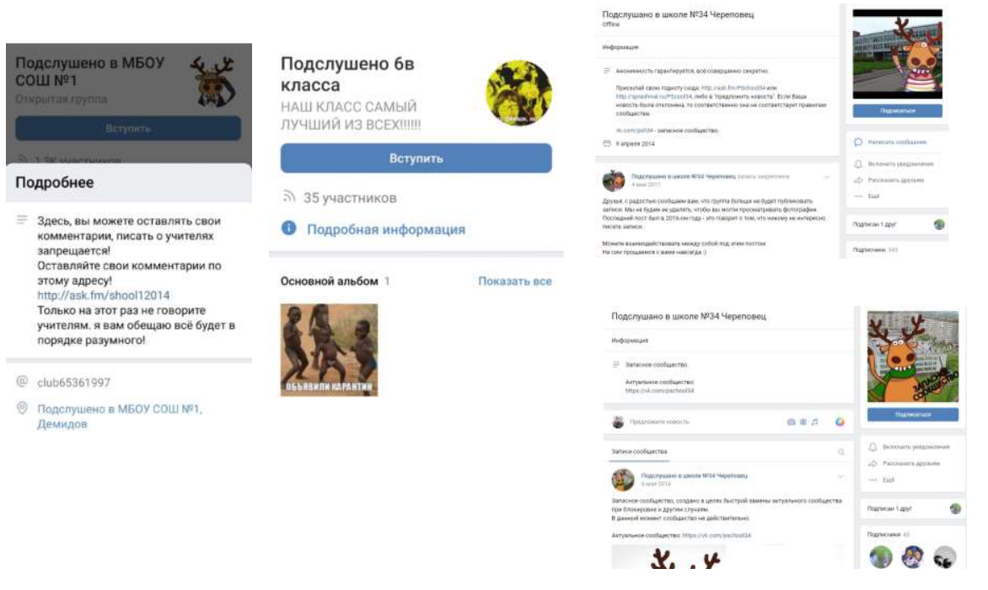
Исключение (виртуальный бойкот)
Notes:
Это еще называется киберотчуждение, исключение из круга общения

Slide 9
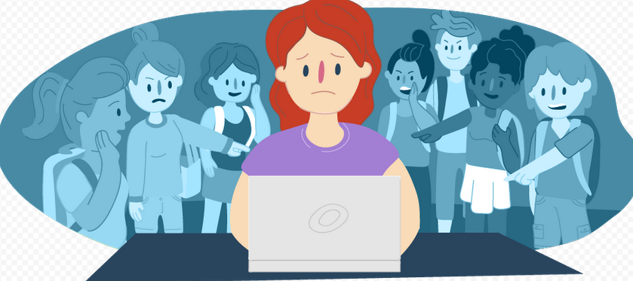
Диссинг
Диссинг – распространение онлайн-публикаций, порочащих репутацию человека.

Slide 10
Груминг, секстинг
Груминг - определяет действия злоумышленников по совращению детей в интернете, цель - получить интимные фото/видео.
Секстинг - пересылка личных фотографий, сообщений интимного содержания посредством современных средств связи: сотовых телефонов, электронной почты, социальных интернет-сетей.
Уголовное наказание!

Slide 11
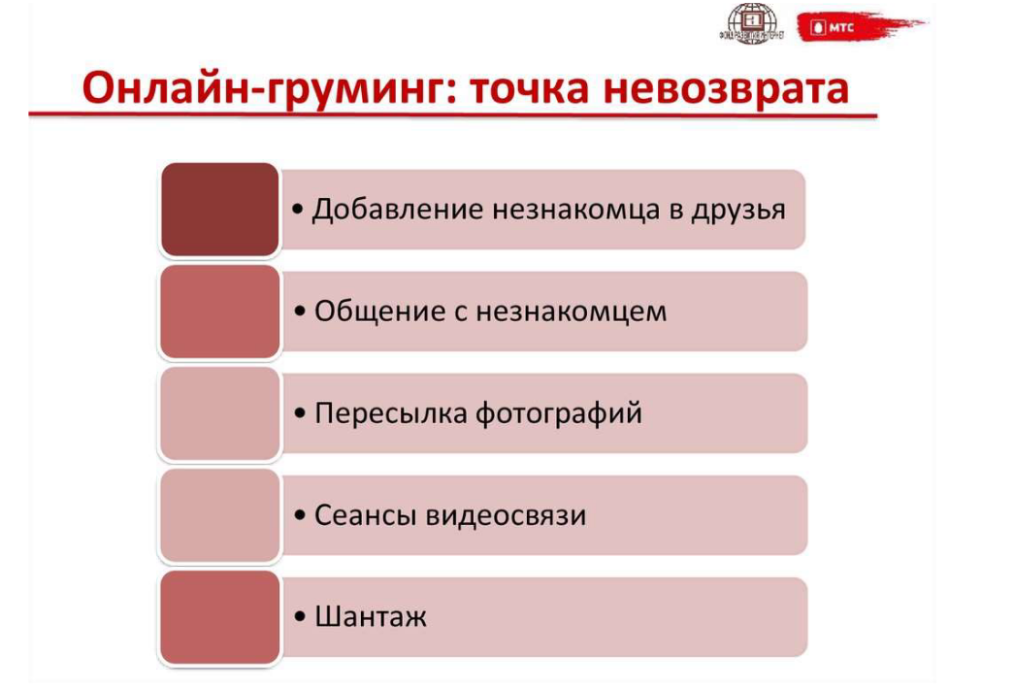

Slide 12
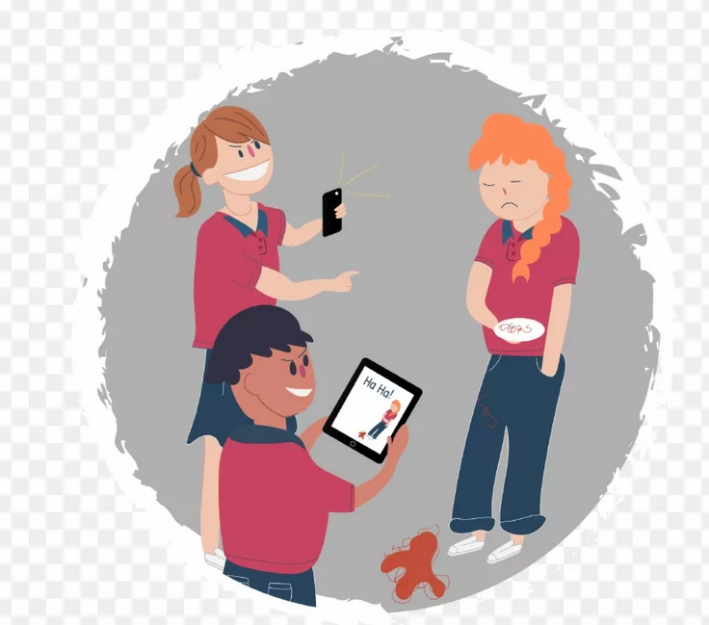
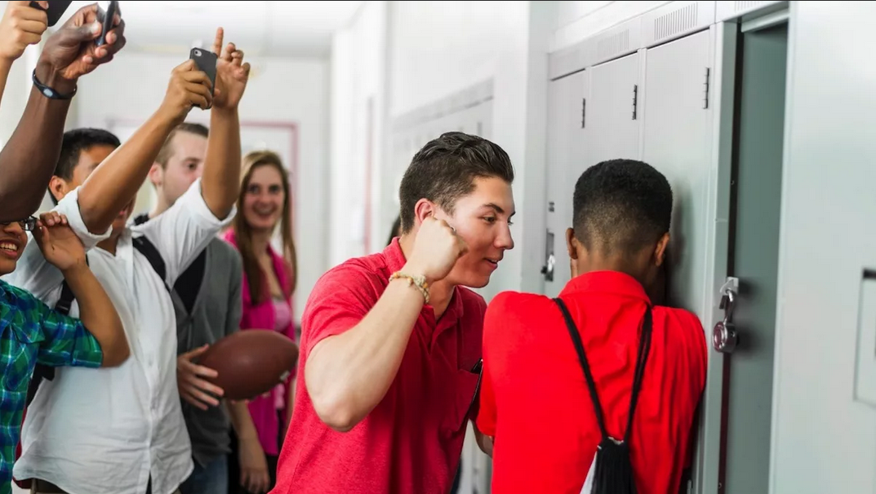
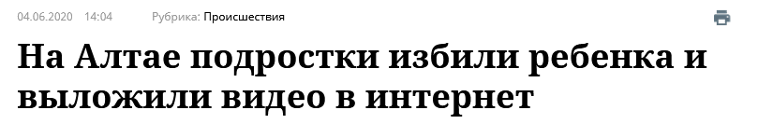
Хэппислеппинг
Notes:
Сцены реального насилия , снятые на камеру и размещенные в интернете. Они чаще всего становятся вирусными видео. Последствием является привлечение к уголовной ответственности, административной ответственности, помещение в специальные закрытые учреждения.

Slide 13
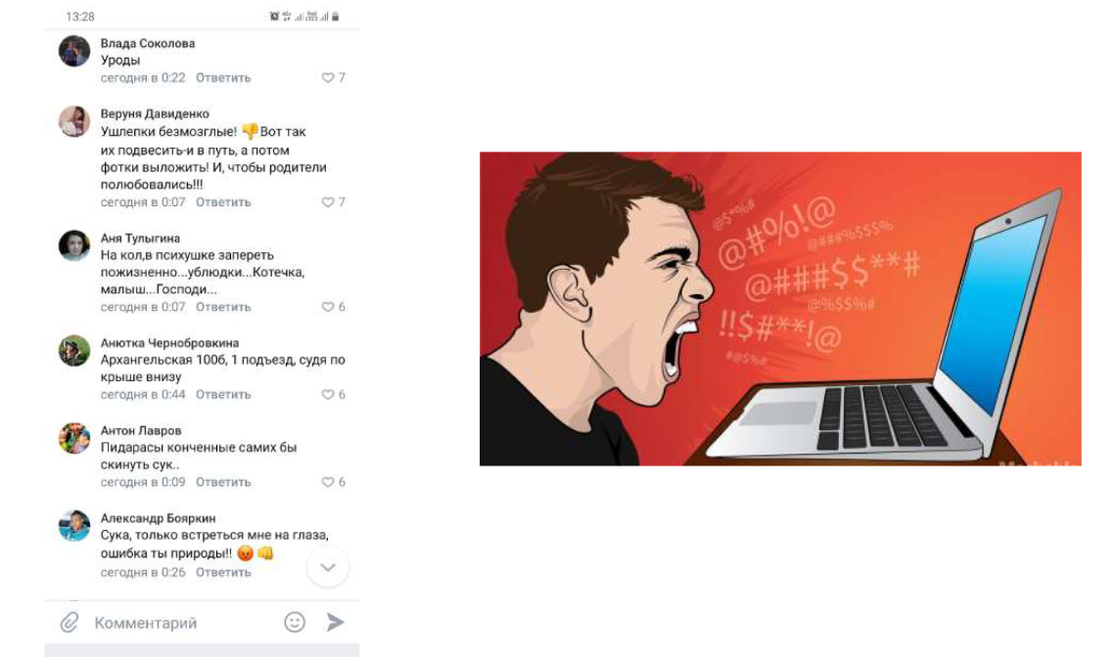
Хейтинг. Флейминг. Грифинг.
Notes:
Хейтинг – негативные комментарии и сообщения, иррациональная критика в адрес конкретного человека или явления, без обоснования своей позиции.
Флейминг – это вспышка оскорблений, публичный эмоциональный обмен реплиами, часто разгорается в чатах и комментариях социальных сетей.
Грифинг – это процесс троллинга и раздражения людей в компьютерных играх используя разрушение, строительство и социальную инженерию

Slide 14
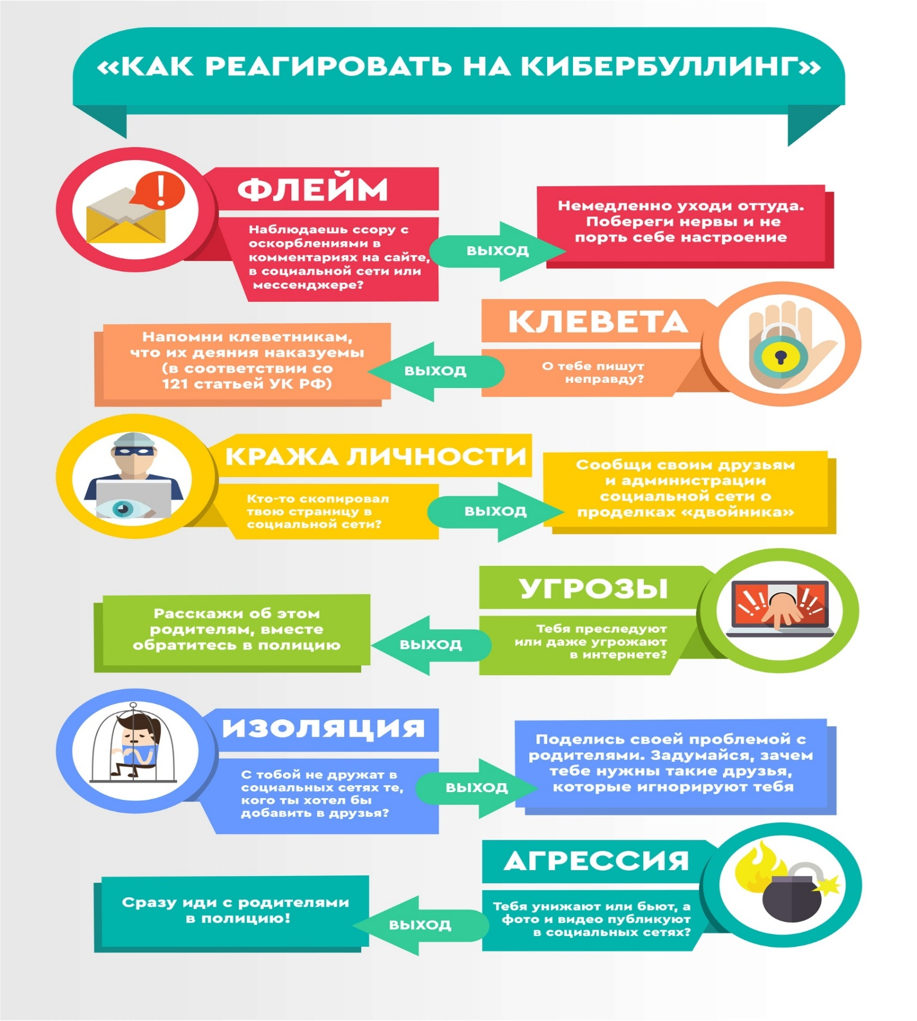

Slide 15
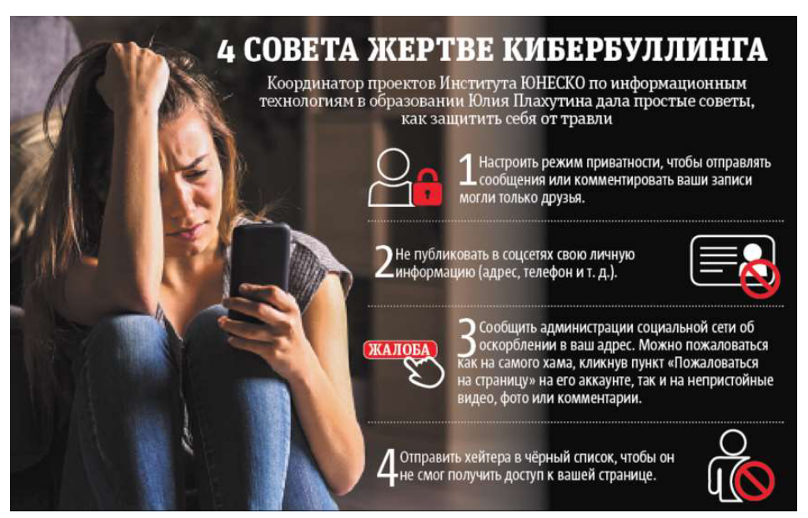
Что делать?

Slide 16
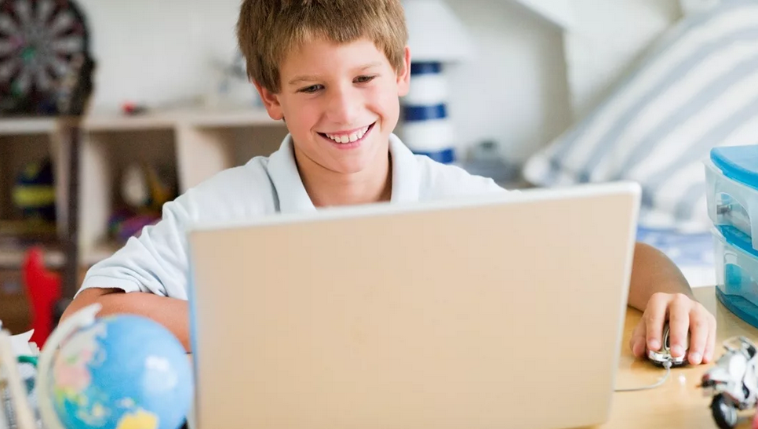

Что способствует
кибербуллингу?

Slide 17
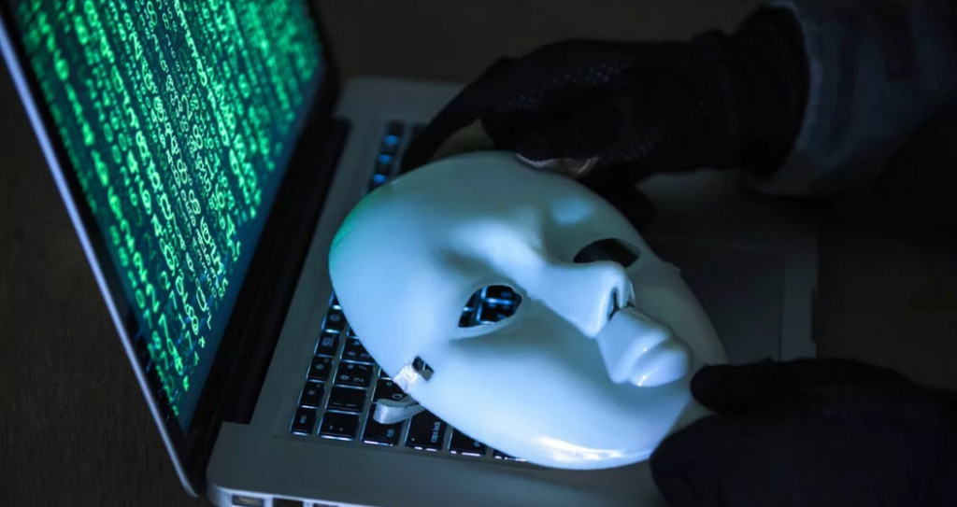
Анонимность в сети – это миф
Все что попадает в интернет остается там навсегда
Даже прокси и анонимайзеры не помогут скрыться
Шифровка популярных мессенджеров доступна следственным органам

Slide 18
Размещение личной информации
Фамилия Имя
Адрес, место учебы
Телефон

Slide 19
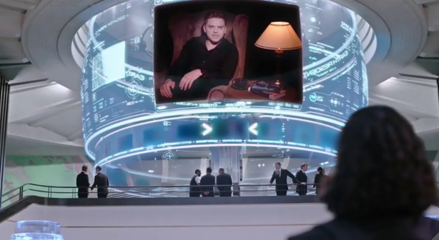

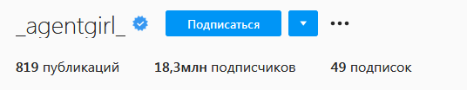

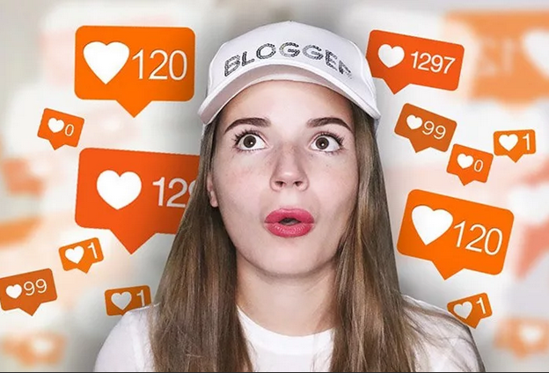

Slide 20



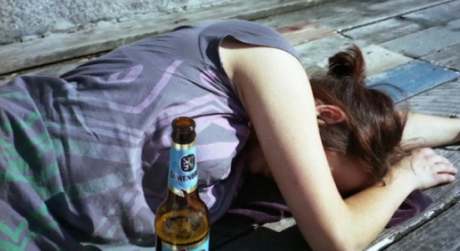
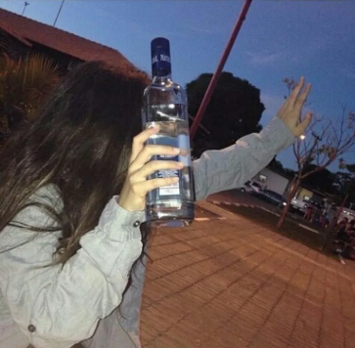
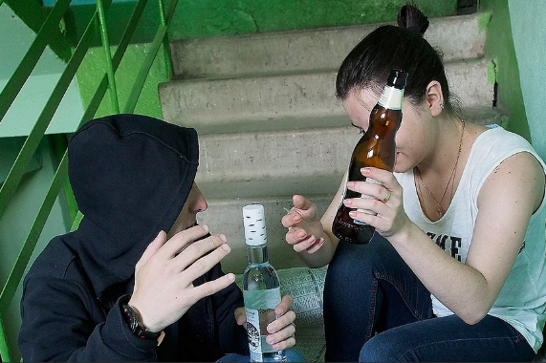
Личное реноме
Личная информация
Публичная жизнь

Slide 21
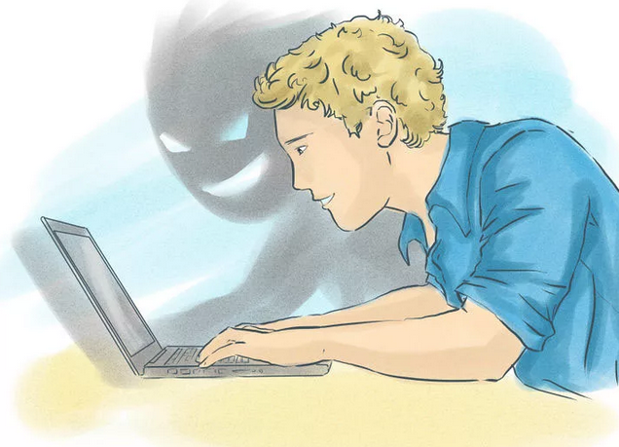
Онлайн растормаживание
В интернет среде позволяют себе то, что никогда бы не позволили в обычной жизни

Slide 22
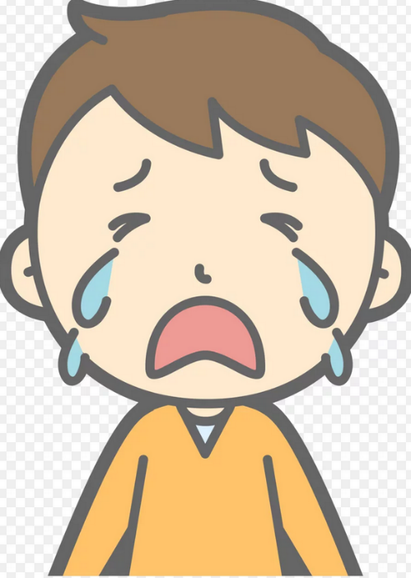
Эффект дистанцирования
Шутка
Вред
Notes:
Обидчик не видит жертву, ее эмоции и страдания человека не вызывают у него сопереживания и сочувствия.

Slide 23
